Slide 1
La percentuale di persone che si identificano come LGBTQ+ nel mondo è difficile da stabilire con precisione, ma si stima che si aggiri attorno al 9-10% della popolazione.
Questa cifra include persone che si identificano come gay, lesbica, bisessuale, transgender, queer e altre identità non binarie.
Dettagli sulla percentuale:
Omosessualità: Il 2% della popolazione mondiale si definisce omosessuale (gay/lesbica)
Bisessualità: Il 3% della popolazione mondiale si identifica come bisessuale.
Pansessualità/Omnisessualità: L'1% della popolazione mondiale si identifica come pansessuale o omnisessuale.
Asessualità: L'1% della popolazione mondiale si identifica come asessuato.
Genere: Negli uomini, la percentuale di chi si definisce omosessuale è del 4%, mentre nelle donne è dell'1%.
Media del 18% tra i Gen Z (18-25 anni) e del 4% tra i Baby Boomers (nati tra il 1946 e il 1964)

Slide 2
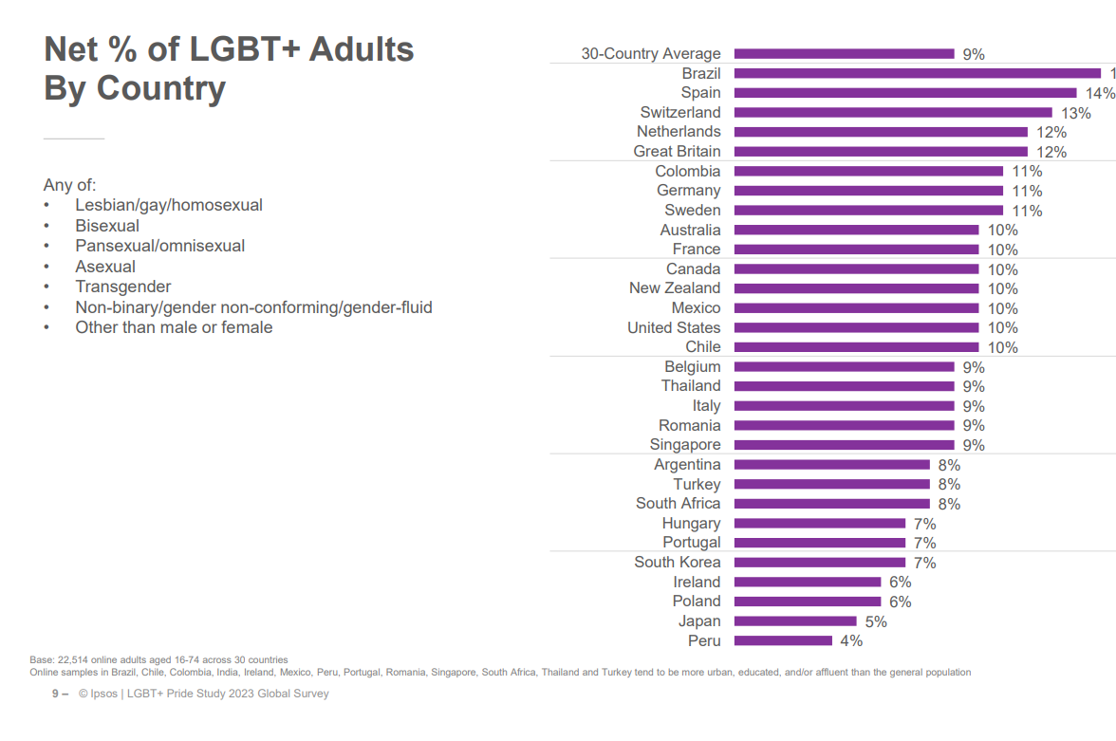

Slide 3
Serie tv e identità di genere
Orange is the New Black
Transparent
Tales of the City
Sex Education
The Wilds
Modern Family
Handmaid’s Tale
Breaking Bad

Slide 4
Transgender
Un transessuale che da uomo diventa donna è una donna? Viceversa?
Nello sport i trans in quale categoria (uomini o donne) devono gareggiare?
Può un trans U>D usare il bagno delle donne (e viceversa)?
Sulla carta d’identità cosa va scritto?
Che pronome va usato («loro»)? Quanto è importante un linguaggio inclusivo e politicamente corretto?
In quale prigione (maschile o femminile) deve andare un transgender?

Slide 5
Gay
I gay possono adottare?
È giusto avere figli facendo fare la gestazione ad altre donne con lo sperma di uno dei due uomini? O, nel caso di una coppia lesbica, fare un figlio con lo sperma di un altro uomo?

